Slide 1
ACM宣讲大会

Slide 2
ACM宣讲大会
ACM协会的技术顾问兼集训队教练
孙宣东老师讲话

Slide 3
ACM宣讲大会
集训队优秀代表
吴汝钊发言

Slide 4
ACM宣讲大会
集训队优秀代表
马一凡发言

Slide 5
有奖问答！ Are You Ready?
ACM宣讲大会
GO!

Slide 6
1、ACM竞赛是一场十分有趣的电竞游戏，那么请问，一般是几个人一起开黑？
ACM宣讲大会
答案：3个人

Slide 7
ACM宣讲大会
2、当你通过了一道题之后，举办方会给你发放什么代表你过了这一题？
答案：气球

Slide 8
ACM宣讲大会
3、ACM竞赛之中，一次的提交未通过的话，罚时多久？
答案：20分钟

Slide 9
ACM宣讲大会
4、我校优秀队员在哪一年参加过世界总决赛？
答案：2018年

Slide 10
ACM宣讲大会
5、我校第一次捧冠军杯是在哪里的全国邀请赛上面？
答案：湖南

Slide 11
ACM宣讲大会
6、ACM竞赛决定排名的第一要素是？
答案：通过题数

Slide 12
ACM宣讲大会
7、请问不具备输入功能的函数是什么？ A.scanf B.printf
C.getchar D.puts
答案：BD

Slide 13
ACM宣讲大会
8、当通过题数相同时，什么决定排名？
答案：罚时

Slide 14
ACM宣讲大会
9、参加ACM集训队的途径有？
答案：新生赛，校赛

Slide 15
ACM宣讲大会
10、参加ACM，最主要的两个竞赛是？
答案：ICPC,CCPC

Slide 16
ACM宣讲大会
11、我们ACM协会的技术顾问兼集训队教练，和我们ACM协会的指导老师分别是谁？
答案：孙宣东老师 和 杨广超老师

Slide 17
ACM宣讲大会
来宾提问

Slide 18
ACM宣讲大会
活动预告

Slide 19
ACM宣讲大会
活动预告
月赛： 10月30日
公开课：10月23日 10月30日 11月6日 11月13日
新生赛初赛：11月20日
决赛：11月27日

Slide 20
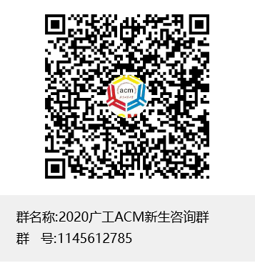
ACM宣讲大会

Slide 21
谢谢

